Slide 1

Boas vindas 1ª Fase
Engenharia de Requisitos

Slide 2
2
Apresentação
Leandro Ugioni, 35 anos, Criciúma/SC
Especialista em Engenharia de Software
Atuando com Engenharia de Software desde 2012
Palestrante, Professor e Mentor
Betha Sistemas >>> Serasa Experian
11 Certificações Internacionais em testes no BSTQB
Atualmente sou Coordenador de Desenvolvimento & QA

Slide 3
Apresentação Alunos

Slide 4
Engenharia de Requisitos
Plano de Ensino

Slide 5
Dúvidas?

Slide 6


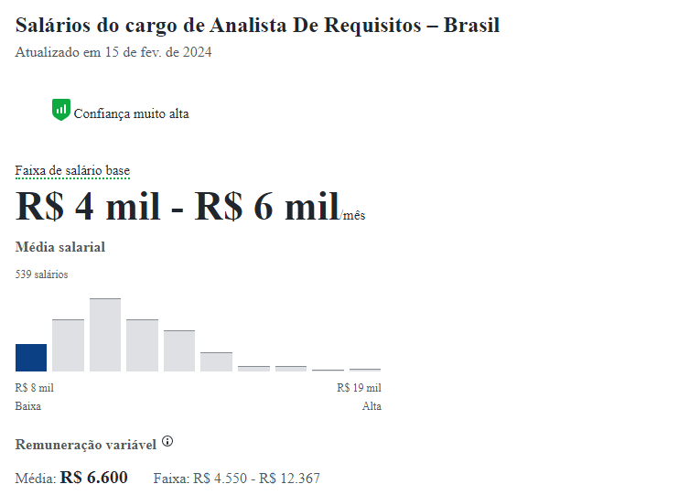

Engenharia de requisitos
2023
2024

Slide 7

Engenharia de requisitos: Por que existe?
Mundo
Real
REQUISITOS

Slide 8
Engenharia de requisitos
Atribuições do analista de requisitos:
Identificar as necessidades do negócio e especificar requisitos;
Priorizar os requisitos
Planejar entregas
Atribuir os requisitos para equipe de desenvolvimento
Realizar a comunicação constante com os stakeholders
Validar o desenvolvimento
Ser a fonte de informação sobre o sistema

Slide 9
Engenharia de requisitos
Requisito:
Construir uma rampa de acesso ao lado da escada.

Slide 10

Engenharia de requisitos
Requisito:
Construir uma rampa de acesso ao lado da escada.

Slide 11
Engenharia de requisitos
Requisito:
Instalar uma máquina de auto atendimento no exterior da agência bancária.

Slide 12

Engenharia de requisitos
Requisito:
Instalar uma máquina de auto atendimento no exterior da agência bancária.

Slide 13
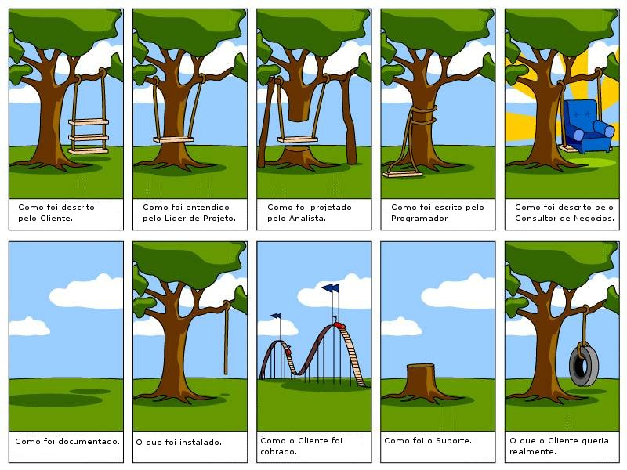
Engenharia de requisitos

Slide 14
Engenharia de requisitos
O software passou de ferramenta especializada de solução de problemas para um produto que visa desenvolver soluções que atendam diversas necessidades.
Esses sistemas (geralmente com pouca documentação), geravam custos de manutenção devido à constante evolução.
A indústria do software carecia de um processo eficaz produzir software de qualidade, com baixo custo e dentro do prazo, originando assim a Engenharia de Software.

Slide 15
Engenharia de requisitos
Ainda assim, existia um grande problema com a qualidade do produto final devido a alguns fatores:
  Comunicação entre os stakeholders e a TI
  Insatisfação do cliente devido a funcionalidades que não atendiam às suas necessidades.
Estes problemas resultavam em projetos abandonados, prazos extrapolados,
altos custos de construção/manutenção.

Slide 16
Engenharia de requisitos
Em 1993, durante o IEEE, a Engenharia de Requisitos se estabeleceu como uma disciplina independente, sendo uma subárea da Engenharia de Software que estuda o processo de produção e gerência dos requisitos de software.
Atualmente, a Engenharia de Requisitos está inclusa nos dois primeiros níveis dos modelos de maturidade de software CMMI (Capability Maturity Model® Integration”é uma abordagem de melhoria de processos que fornece às organizações elementos essenciais de processos eficazes) e MPS.BR, corroborando o fato de ela representar um dos principais pontos para a produção de softwares de qualidade.

Slide 17
Engenharia de requisitos - Por quê?
Segundo uma pesquisa do PMI(2018), 35% dos projetos que fracassam tem como principal causa o levantamento impreciso de requisitos.
A falha na especificação de requisitos pode causar:
Estimativas de custo incertas;
Estimativas de prazo incertas;
Entregas que não satisfaçam o stakeholder;
Requisitos desnecessários;
Falta de funções importantes.

Slide 18
Engenharia de requisitos
A compreensão dos requisitos está entre as tarefas mais difíceis enfrentadas por um engenheiro de software (PRESSMAN; MAXIM, 2016).
“Um cliente entra em seu escritório, senta-se, olha diretamente nos seus olhos e diz: “Eu sei que você pensa que entendeu o que eu disse, mas o que você não entende é que aquilo que eu disse não era o que eu quis dizer”.” (YOUNG, 2001).

Slide 19

Engenharia de requisitos
A Engenharia de Requisitos consiste no uso de técnicas para obter, documentar e gerenciar um conjunto de requisitos que atendam aos objetivos de negócio e sejam de qualidade (VAZQUEZ; SIQUEIRA SIMÕES, 2016).
O amplo espectro de tarefas e técnicas que levam ao entendimento dos requisitos é chamado de engenharia de requisitos (PRESSMAN; MAXIM, 2016).
Qual é a necessidade?
Qual é a melhor forma de atendê-la?
Quem são os envolvidos?

Slide 20
Engenharia de requisitos - O que Engloba?
Ela engloba o processo de definição, documentação e manutenção dos requisitos presentes em um determinado projeto de software.
Esses processos se dão pela aplicação de princípios, ferramentas, métodos e notações previamente comprovados, para que se possa descrever o comportamento pretendido em um sistema, bem como as restrições associadas a ele.

Slide 21
Engenharia de requisitos - Atividades
Atividades da engenharia de requisitos:
Elicitar a necessidade dos stakeholders
Entender e analisar a necessidade
Encontrar uma solução que atenda à todas as partes
Especificar a solução
Validar a solução
Gerenciar os requisitos criados
Stakeholders (partes interessadas) são as pessoas que são impactadas por um problema, projeto, negócio.

Slide 22
Engenharia de requisitos
Quem realiza?
Engenheiros de software (analistas de sistemas, analistas de negócio, analistas de requisitos) e envolvidos no projeto (gerentes, clientes e usuários).
Qual é a importância?
É importante entender o que o cliente quer antes de começar a implementar a funcionalidade, para que não hajam entregas que não atendam a necessidade do cliente.
Quais os artefatos utilizados?
Para que seja possível fornecer um entendimento documentado do problema, a engenharia de requisitos utiliza vários artefatos: cenários de uso, modelos de análise, especificação de requisitos.

Slide 23
Engenharia de requisitos
Possibilita um maior entendimento das necessidades do cliente antes de iniciar a implementação de um requisito.
Fornece controles e padrões para que os requisitos sejam claros, concisos e compreensíveis por todos os envolvidos.
O processo de engenharia de requisitos deve ser adaptado às necessidades do projeto, do produto e das pessoas que estão realizando o trabalho.
Diferentes cenários de projeto influenciam diretamente nos processos da engenharia de requisitos. Por exemplo: pessoas, fatores de negócio ou restrições organizacionais (distribuição espacial ou disponibilidade) têm um grande impacto na escolha das técnicas utilizadas durante os processos da engenharia de requisitos.

Slide 24
Engenharia de requisitos
Redução de retrabalho
Maior assertividade de requisitos
Diminuição de custos
Engenharia de requisitos
Estimativas mais confiáveis
Satisfação dos stakeholders
Prazos mais assertivos
Maior agilidade no desenvolvimento

Slide 25
Engenharia de requisitos
Produz insumos para outras áreas:
Análise e projeto: elaboração do projeto e solução
Desenvolvimento: agilidade e assertividade
Testes: criação dos casos de teste
Gerência de projetos: planejamento e acompanhamento de escopo, prazos e orçamento
Implantação: criação de documentação e material para treinamento
Medição e análise: produção de estimativas e medições

Slide 26
Engenharia de requisitos
O analista
O analista de requisitos possui contato direto com os stakeholders e tem a responsabilidade de compreender o melhor possível o domínio da aplicação.
Ele identifica as necessidades dos stakeholders e os especifica de forma que arquitetos, desenvolvedores, testers, etc. possam entender e implementar.

Slide 27
Engenharia de requisitos
Características do analista de requisitos (POHL; RUPP, 2015):
Pensamento analítico
Empatia
Habilidades de comunicação
Habilidades de resolução de conflitos
Habilidades de negociação
Habilidades de persuasão
Facilidade para lidar com prazos e pressão

Slide 28
Exercícios
Em grupos, usando uma das ferramentas abaixo, prototipar (desenhar) uma tela de login.
Ferramentas:
excalidraw.com
draw.io
lucid.app
Papel e Caneta (em caso de sala de aula)
Apresentação dos resultados para a turma, discutindo as diferenças e o que faltou em cada protótipo.

